Slide 1
Ouder- student infoavond eerstejaars

Slide 2
Programma
Start van het studiejaar
Voorstel Yuverta /coach
Rooster
Afspraken
Even voorstellen
De opleiding
Communicatie
Vragen?

Slide 3
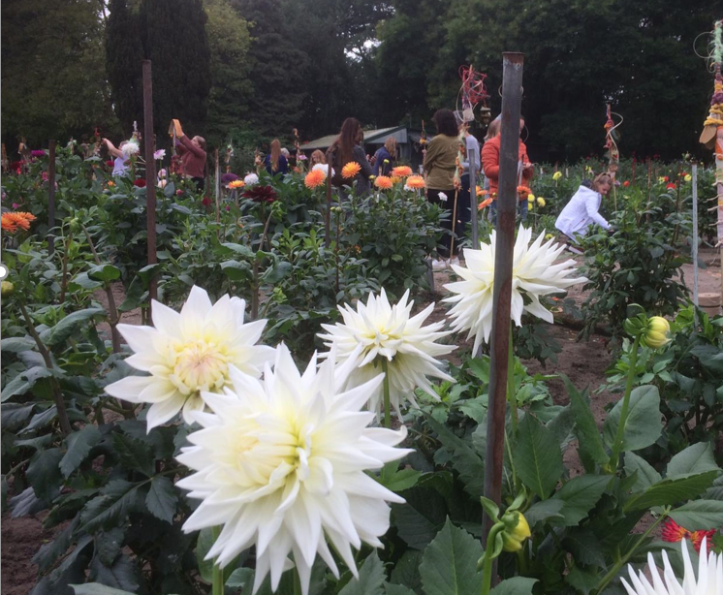
We zijn gestart!
Corona: hoe geven we les?
Les op school!
1,5 meter is niet meer nodig
We dragen geen mondkapje meer
Pauze, catering is open.
Heb je klachten? Doe een (zelf)test
Zelftesten bij de receptie verkrijgbaar.

Slide 4
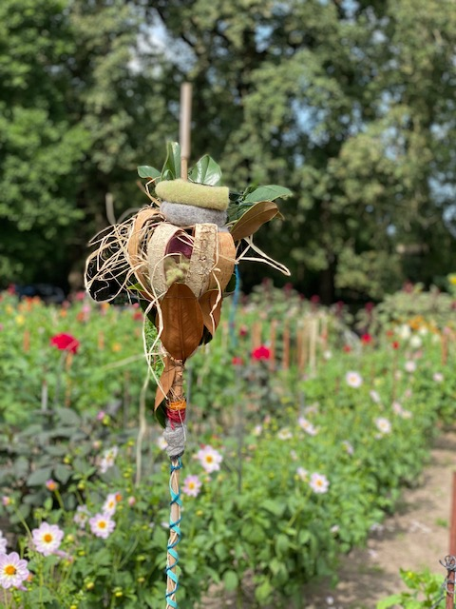
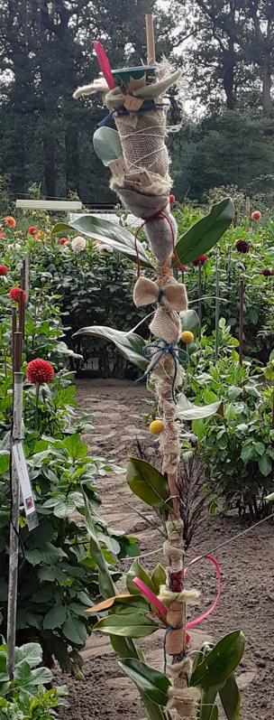
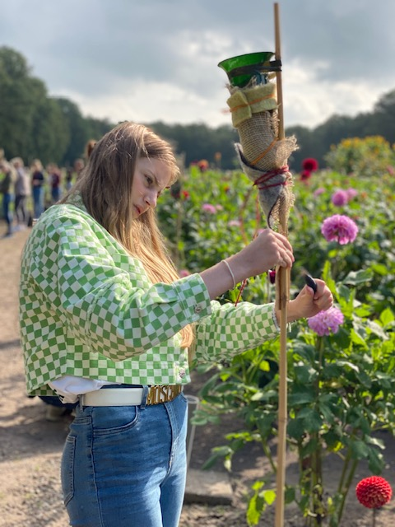
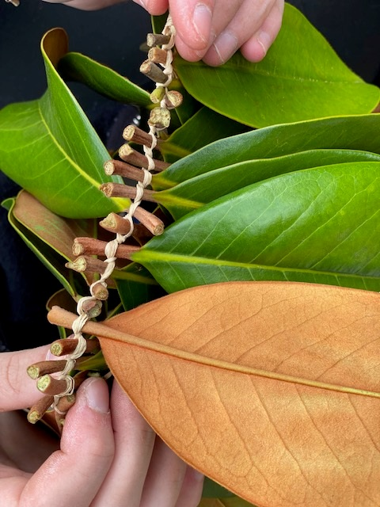
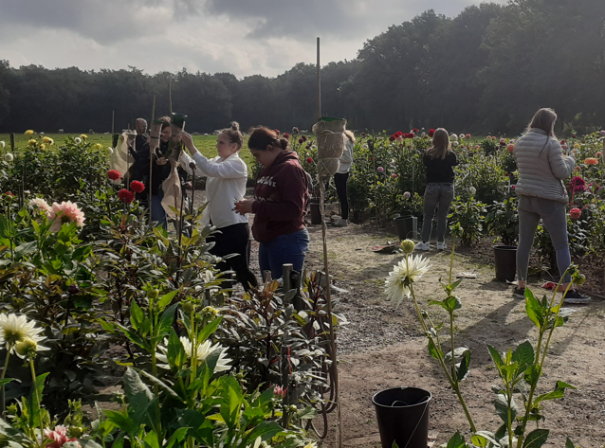
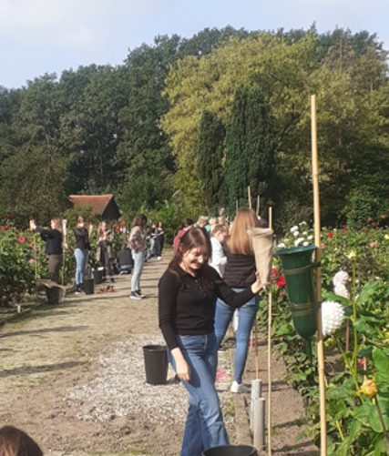

Slide 5
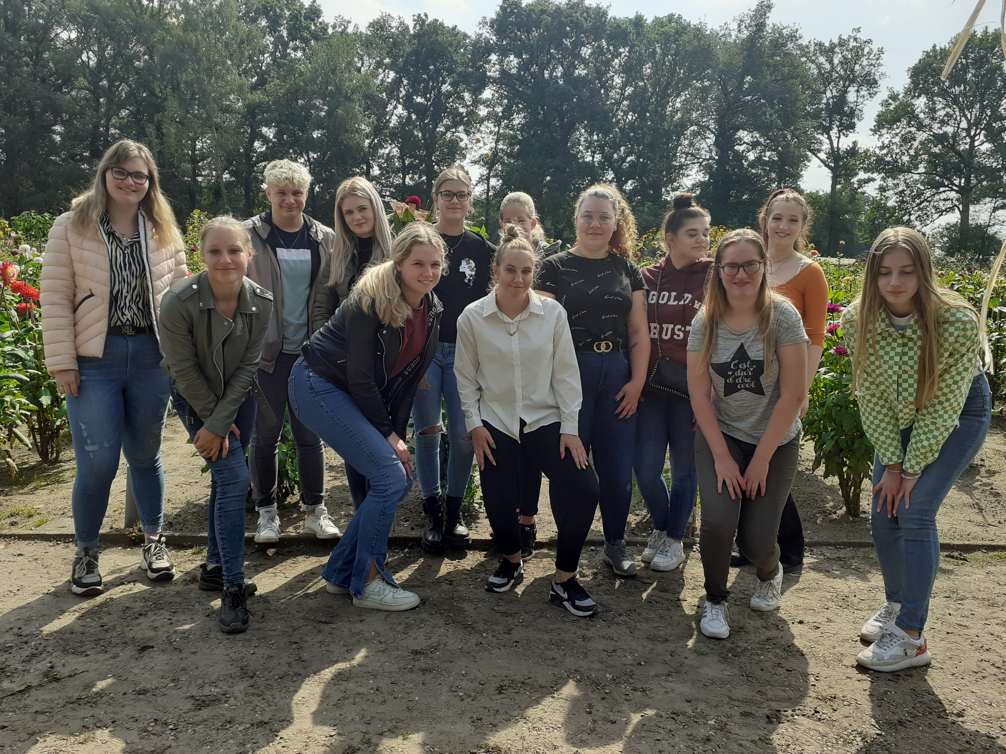
Klas
YB-V-BG21

Slide 6
Even voorstellen - Coach
Jacintha Westerink
j.westerink@yuverta.nl
Coachgesprekken
(ontwikkeling en studieresultaten)
BPV-begeleider
(bezoek samen met Branca Pokorny)
Vraagbaak voor ouders, studenten en werk-/stageplek

Slide 7
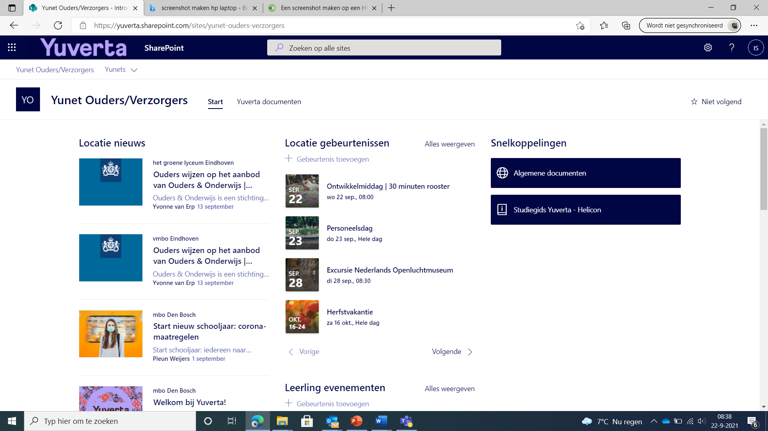
Yuverta online
Toegang tot Yunet via Yunet.yuverta.nl
Toegang tot digitale leermiddelen
Toegang tot je rooster in Eduarte
Mailbox
Vragen of hulp nodig? ICT-medewerker op de locatie (Patrick Becks)

Slide 8
Yuverta online
MijnHelicon (nog heel even, daarna gaan we helemaal over op Yunet)
Digitale leeromgeving
(Wikiwijs)
Nieuwsupdates (zoals de berichtgeving rondom corona)
Informatie nieuwe studenten
Eduarte
Rooster
Verlof aanvragen
Cijfers/resultaten
Studentenvolgsysteem
Microsoft Teams
Groepsprojecten
Opdrachten inleveren
Documenten
Contact docenten

Slide 9
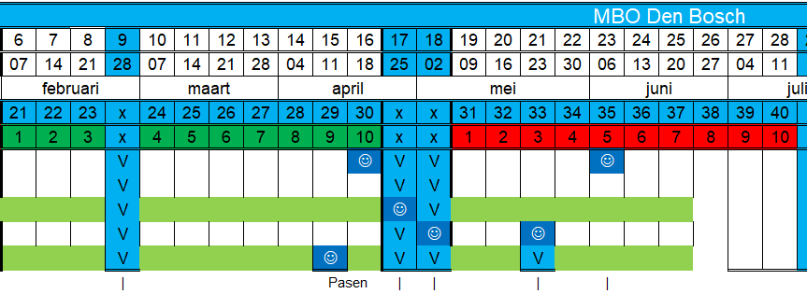
Rooster: Bpv-jaarplanning

Slide 10
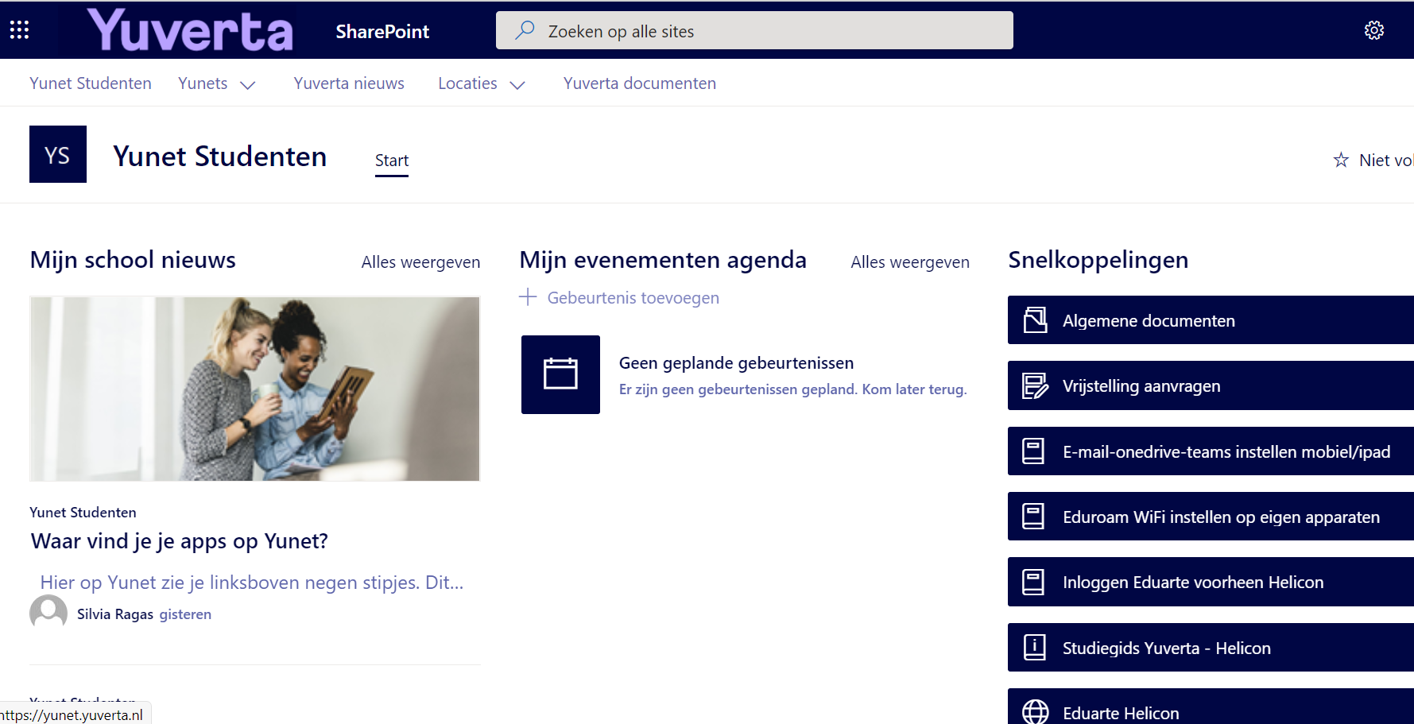
Lesroosters
Via Yunet- apps
Eduarte

Slide 11
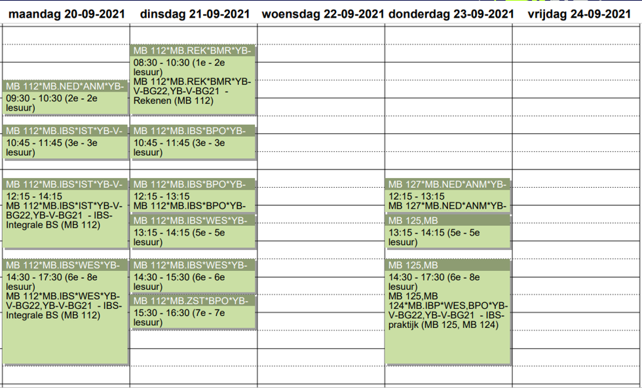
Lesrooster

Slide 12
Lesrooster in Eduarte
Bij onvoorziene lesuitval:
Roostermaker stuurt ‘s morgens SMS alert naar studenten
Bij voorziene lesuitval:
Roostermaker geeft dit aan op digitaal lesrooster (Eduarte)
Student:
Controleert elke avond zijn mail en rooster, soms komt het voor dat een lesuur verplaatst wordt.
Nummerwijziging telefoon doorgeven via administratie@yuverta.nl

Slide 13
Afspraken
Eten & drinken
Parkeren
Verkeersveiligheid
Rookvrij terrein
Verlof aanvragen
Te laat
Aanwezigheid

Slide 14
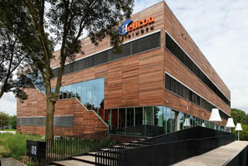
Aanwezigheid
Ziekmeldingen tussen 8.00-8.30 uur via 073-611 22 22
Ook bij stage ziekmelding op school en bij stagebedrijf
Studenten die ongeoorloofd aanwezig zijn worden gebeld.
Bij te lange (ongeoorloofde) afwezigheid wordt dit gemeld bij leerplichtambtenaar.

Slide 15
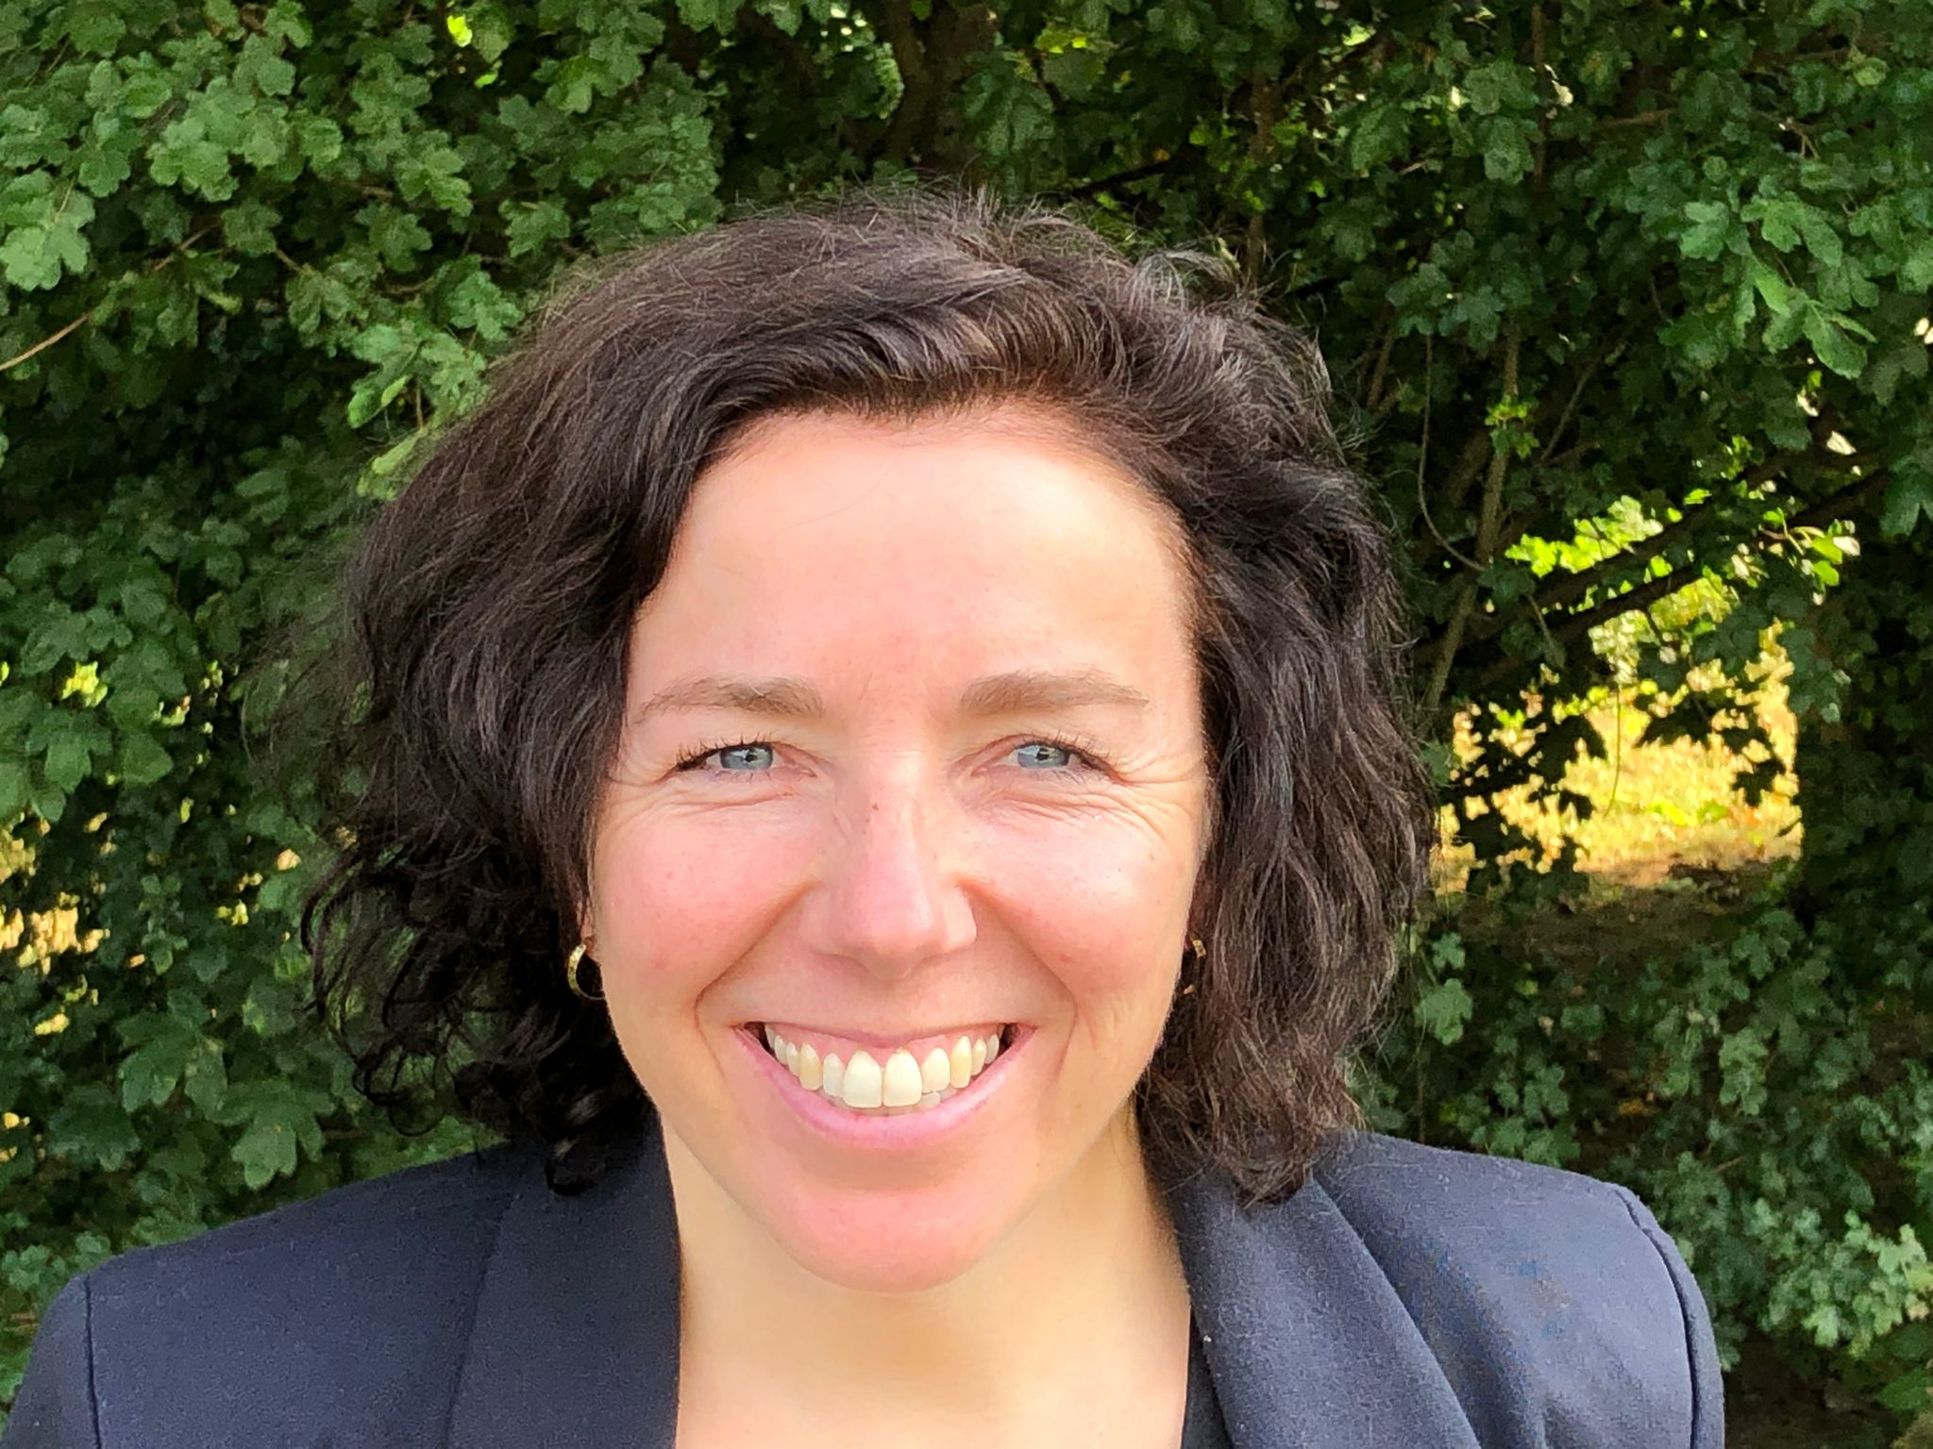
Even voorstellen… ons ondersteuningsteam
Ondersteuning coach in begeleiding studenten.
Individuele begeleiding van studenten.
In het studiecentrum vindt extra begeleiding plaats
Irma Montree-Jansen Zorgcoördinator

Slide 16
MT Yuverta mbo den Bosch
Agnès Ketelaars-Schilperoort
Teamleider Bloem, groen en styling
a.ketelaars@yuverta.nl

Slide 17
De opleiding …….. Leerjaar 1
AVO: Nederlands en rekenen
Beroepsgerichte vakken → IBS = Integrale BeroepsSituatie
Lesstof in periodes aangeboden (10 weken)
Opgebouwd rond een bepaald thema
Dit thema heeft alles te maken met het beroep waar je voor opgeleid wordt
IBS 1: Verken je branche
IBS 2: Producten in de winkel
IBS 3: De kleine etalage
IBS 4: Samen resultaat
LOB geïntegreerd in de IBS-en
BPV = Beroeps Praktijk Vorming (stage)

Slide 18
De studie ……. toetsen
AVO-vakken worden apart afgesloten
Elke IBS wordt afgesloten met drie toetsen:
Toets 1: Kennistoets
Toets 2: Praktijktoets
Toets 3: wisselende toetsvorm (bijv. Product, presentatie, pitch)
LOB apart afgesloten in juni met IBM-portfolio en mondeling.
BPV: - (tussentijdse) opdrachten en beoordeling
- voldoende uren

Slide 19
Herkansingen
1e keer: reguliere kans (toetsweek)
Bij ziek, afwezig of te laat
Herkansing:
AVO: per periode recht op 1 herkansing
IBS: in overleg 1 onderdeel herkansing
Bij ziek, afwezig of te laat: geen mogelijkheid meer

Slide 20
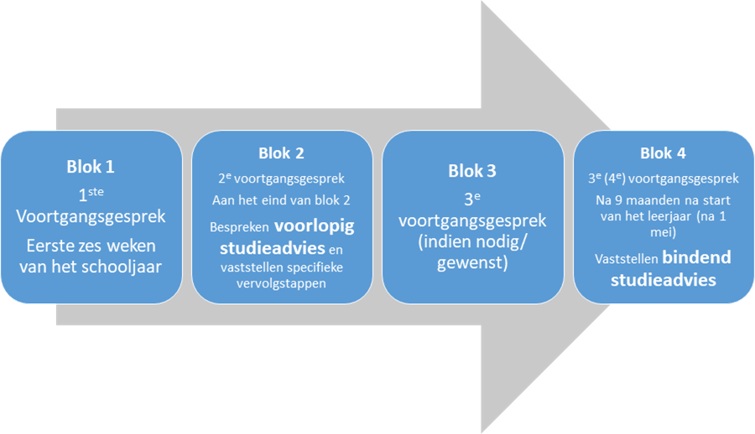
Studievoortgang
Goed om te weten:
Resultaten zijn op ieder moment inzichtelijk in Eduarte

Slide 21
Studie adviezen Twee mogelijke opties
(voorlopig) Positief, er is uitzicht op het halen van een diploma
Gesprek
Invullen (voorlopig) positief studieadvies in Eduarte
Geen brief, mondeling toelichten.
(voorlopig) Negatief, we zien geen mogelijkheden om een diploma te behalen.
Besluit onderwijscommissie (met lid mt), vastleggen resultaatbespreking, vervolgens gesprek.
Invullen (voorlopig) negatief studieadvies in Eduarte
Brief vanuit de administratie naar student

Slide 22
BPV: Beroeps Praktijk Vorming
Lintstage; 1 dag/week. 1 week voor kerstvakantie (week 51)
Student zoekt zelf naar bedrijf op www.stagemarkt.nl; (certificering, schoolproceduresolliciteren)
BPV-bedrijf is geen familie van student
Als bekend is dat student bij het bedrijf kan beginnen stuurt student het voorstelformulier per email naar zijn/haar coach. Formulier volledig ingevuld, inclusief gemaakt afspraken en leerdoelen;
Student krijgt POK toegestuurd van de administratie. Na ondertekening gaat de stage pas van start. Geen ondertekende POK is ook geen start BPV.

Slide 23
Inventariseren
Zijn er allergieën, ziektes e.d. waarvan EHBO’ers op de hoogte moeten zijn. Wat? Hoe te handelen in geval van calamiteiten?
Graag doorgeven aan de coach na afloop van de bijeenkomst.

Slide 24
Hoe communiceren we met elkaar?

Slide 25
Volg ons op Facebook & Instagram #vindenweleuk

Slide 26
Nog vragen?

